Slide 1
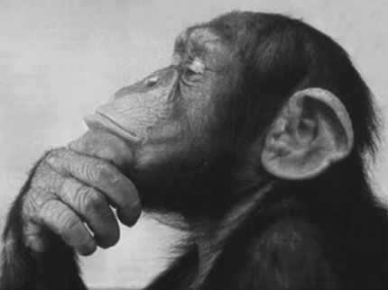
Software design and SOLI(D)
фото звідси

Slide 2
Software?
Абстракція моделей реального світу.
Конкретна програмна реалізація
Notes:
Jim Coplien каже, що Software це доповнення (розширення) до можливостей користувача . Тобто користувач і програма мають “спілкуватися” однією мовою. Тобто ментальна модель маю бути однакова.
Реалізація існує тільки для програміста, юзер про неї незнає.

Slide 3
Звідки береться абстракція?

Slide 4
Абстракцію формують вимоги. Чим точніше вимоги тим “конкретніша” абстракція

Slide 5
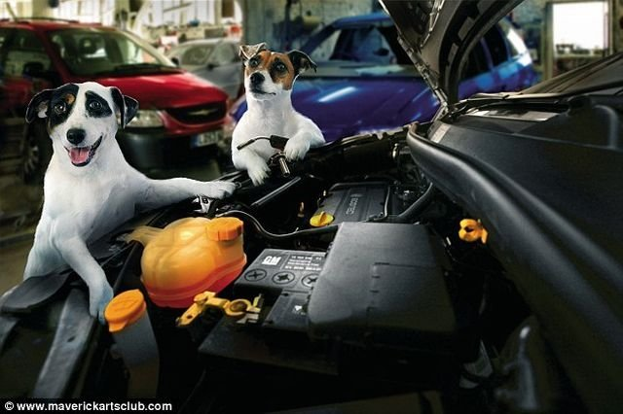
Потрібно відремонтувати автомобіль?
Notes:
Двигун стає абстрактним двигуном для того хто робить діагностику двигуна.

Slide 6
Кожна абстракція висуває вимоги до об'єктів які її реалізують, тобто абстракцію реалізують інші абстракції.
Notes:
Абстракція є користувачем підлеглих абстракцій

Slide 7
Тобто абстракція це те що несе відповідальність за виконання вимог
SRP
Notes:
SRP – на кожну відповідальність одна абстракція.

Slide 8
Абстракція об’єктів
Користувач
Рахунок
Звіт
…

Slide 9
Абстракція дій
Створення користувача
Валідація звітів
Перерахунок зарплати
…
Notes:
Абстракція процесів – перерахування грошей.
Абстракція має бути видима і відчутна. Покажи мені абстракцію процесу “ перерахування грошей “

Slide 10
Як відбувається абстрактна дія (процес)

Slide 11
Notes:
Це розріз, насправді ми дивимось з верху.
Нижча абстр

Slide 12
Виконавець
Для кожної дії існує виконавець – абстракція яка вміє ідеально виконувати поставлену задачу і більше нічого.

Slide 13
Контекст
Виконавець створює Контекст - уявний світ в якому відбувається процес. В цьому контексті є все що необхідно для досягнення цілі і більше нічого.
Виконавець це єдиний хто знає про все що є у контексті.
Всі засоби у контексті є абстракціями для виконавця.

Slide 14
Послідовність дій
Виконавець виконує послідовність дій, кожна з цих дій є іншим процесом, зі своїм виконавцем. Деякі дії делегуються спеціальним засобам які вміють це робити.

Slide 15
Хто відповідальний за виконання дії X ?
Той хто знає як робити X.
Той від кого залежить виконання X (!)
Notes:
Що значить “ Залежить виконання дії ”
Приклад “Rename User”, “ Get Area of figure”, “Calculate salary”
Тобто програмування - розподілення відповідальностей. Корисні відповіді)))

Slide 16
Звідки беруться засоби в контексті?
Вони можуть бути надані кимось, подаровані або позичені.
Може бути надане щось, що знає як їх створити.
Notes:
Виконавець і контекст в деякій мірі синоніми
Чому виконавець не може створити сам якийсь засіб?

Slide 17
Ми абстрагуємо Виконавців в:
Функції
Процедури
Класси
Notes:
Це реалізація. Вона може будьякою

Slide 18
Ми абстрагуємо контексти в:
Скоупи функцій
Скоупи класів

Slide 19
До чого це все приводить?

Slide 20
Ми створюємо інфраструктуру яка живе “ самостійним ” життям
Notes:
Аналогія з будування літака або будинку.
Система має сама показувати як вона влаштована на кожному рівні.

Slide 21
В результаті?
Naturalness – Simplicity
Maintainability
Extensibility
Solidity
Flexibility
Reusability
Testability
Readability, SOLID, DRY … bla bla bla
Notes:
Наша задача створювати абстракції. (або переносити їх з реального світу)

